Slide 1


Chương trình hướng dẫn du lịch cho người nước ngoài – SmartTour
Hà nội - 2016

Slide 2

CHỨC NĂNG CHƯƠNG TRÌNH
Chọn địa điểm du lịch: ứng với mỗi địa điểm sẽ có một ảnh minh họa và thông tin lịch sử, văn hóa. Tiếp tục chọn tiếp sẽ hiển thị tọa độ trên bản đồ.
Có chức năng tìm các món ăn đặc sản và địa chỉ các quán ăn tương ứng (địa chỉ cũng hiển thị cụ thể trên bản đồ).
Có chức năng lưu các câu giao tiếp tiếng Việt thông dụng (chi tiết cả cách phát âm và cách viết, có giải thích bằng tiếng Anh).

Slide 3
KẾT QUẢ THỰC HIỆN
Đây là chương trình hướng dẫn du lịch cho khách nước ngoài nên phải hỗ trợ cả 2 ngôn ngữ là tiếng Anh và tiếng Việt.
Để thực hiện các chức năng trên, chương trình sẽ bao gồm 3 module chính, mỗi module sẽ thực hiện một chức năng
Module travels: có chức năng chọn địa điểm du lịch.
Module restaurants: có chức năng tìm các món ăn đặc sản của Hà Nội và các quán ăn tương ứng.
Module communication: có chức năng lưu các câu giao tieps tiếng Việt thông dụng.

Slide 4
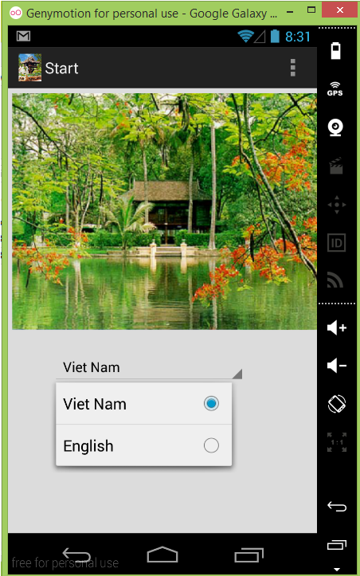
GIAO DIỆN BẮT ĐẦU
Chọn ngôn ngữ

Slide 5
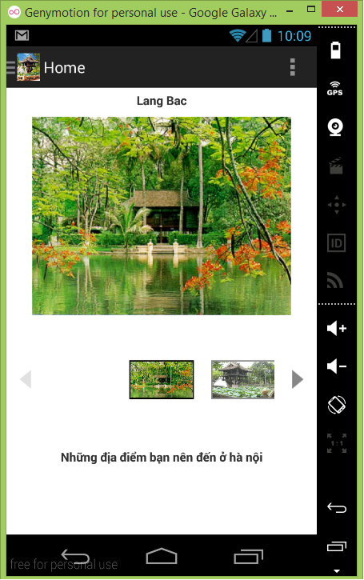
GIAO DIỆN HOME
Hiển thị một số địa điểm du lịch nổi tiếng ở Hà Nội

Slide 6
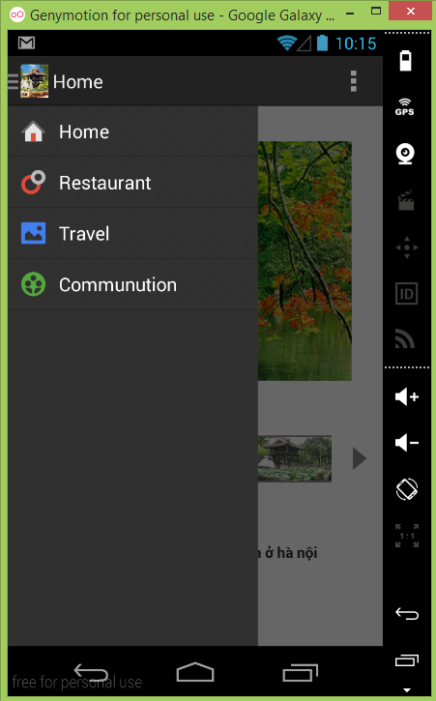
GIAO DIỆN HOME
Actionbar
ActionMenu cung cấp các tùy chọn cho phép người sử dụng có thể tìm kiếm địa điểm du lịch (Travel), lưu các câu giao tiếp tiếng Việt thông dụng (Communication) và tìm kiếm các món ăn đặc sản của Hà Nội (Restaurant).

Slide 7
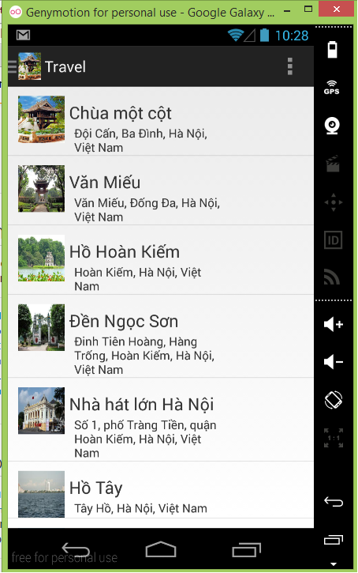
GIAO DIỆN TRAVEL
Một danh sách các địa điểm du lịch nổi tiếng của Hà Nội
Có chức năng chọn ngôn ngữ
Có một actionbar giống HOME

Slide 8
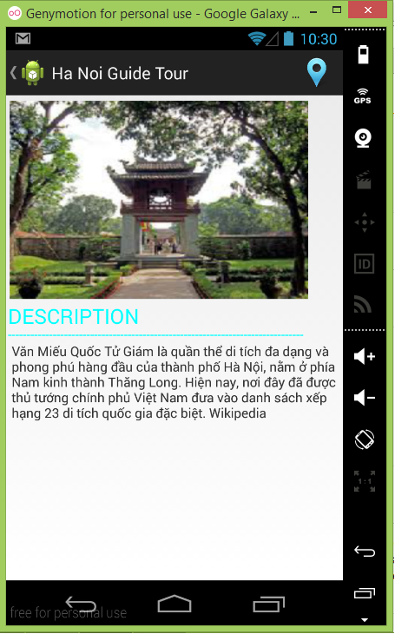
XEM THÔNG TIN ĐỊA ĐIỂM DU LỊCH
Khi người dùng chọn một địa điểm, chương trình sẽ hiển thị thông tin chi tiết về địa điểm đó

Slide 9
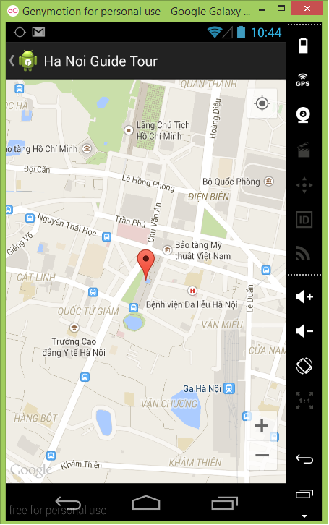
HIỂN THỊ ĐỊA ĐIỂM DU LỊCH TRÊN MAPS
Để hiển thị vị trí của địa điểm trên bản đồ, ta chỉ cần click vào MenuIcon
Để sử dụng các tính năng tiếp theo, nhấn nút back để quay trở lại giao diện home.

Slide 10
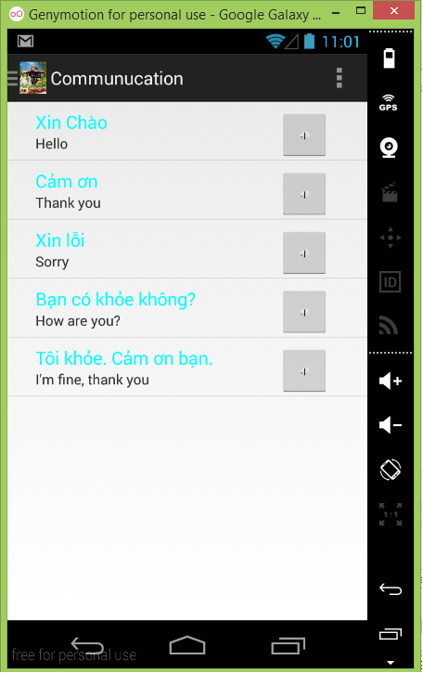
CÁC CÂU GIAO TIẾP CƠ BẢN
Danh sách các câu giao tiếp cơ bản
Để nghe phần phát âm tiếng Việt, click vào ImageButton ở bên phải mỗi item
Có một actionbar giống HOME

Slide 11
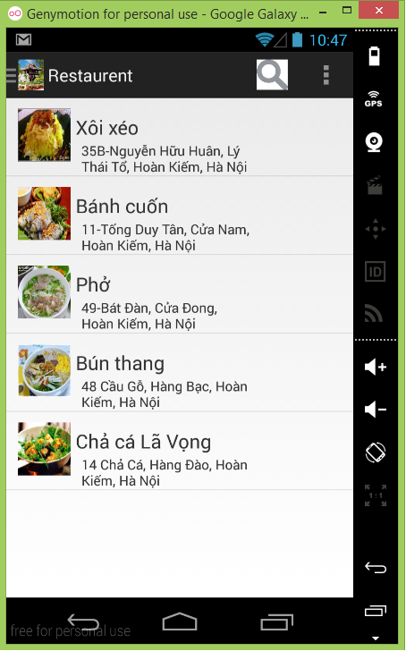
CÁC MÓN ĂN NỔI TIẾNG
Danh sách các món ăn nổi tiếng
Có chức năng tìm kiếm món ăn theo tên
Có chức năng chọn ngôn ngữ
Có một actionbar giống HOME

Slide 12
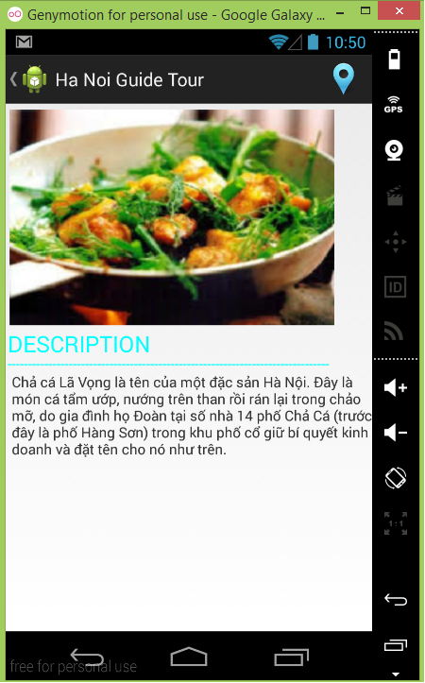
XEM THÔNG TIN MÓN ĂN
Khi người dùng chọn một món ăn, chương trình sẽ hiển thị thông tin chi tiết về món ăn đó

Slide 13
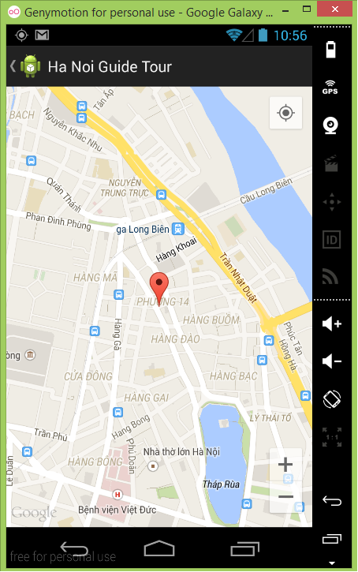
HIỂN THỊ QUÁN ĂN TRÊN MAP
Để hiển thị vị trí của địa điểm trên bản đồ, ta chỉ cần click vào MenuIcon
Để sử dụng các tính năng tiếp theo, nhấn nút back để quay trở lại giao diện home.

Slide 14
THANK YOU!

